Slide 1
PRO LANDSCHAFT AR/AI

Slide 2
GRÖSSENORDNUNGEN
Nötige Windkraftanlagen im Vergleich zu bestehenden Kraftwerken

Slide 3
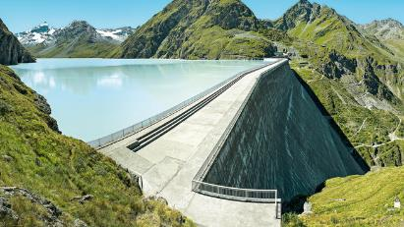
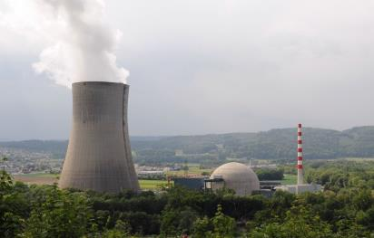
Wovon sprechen wir? Grössenordnungen
Schweiz:
60 TWh
Stromverbrauch pro Jahr
Gd. Dixance
2,1 TWh
= 670 WKA
~3.5%
AKW Gösgen
8 TWh
= 2’500 WKA
~13%
Basis: Durchschnitt WKA DE

Slide 4
Wovon sprechen wir? Alle AKW durch Windkraft ersetzen
Schweiz:
60 TWh
22 TWh
6’900 Anlagen in der CH
Linie vom Genfersee zum Bodensee:
27 Anlagen pro km
Alle 37 Meter eine Anlage
Basis: Durchschnitt WKA DE

Slide 5
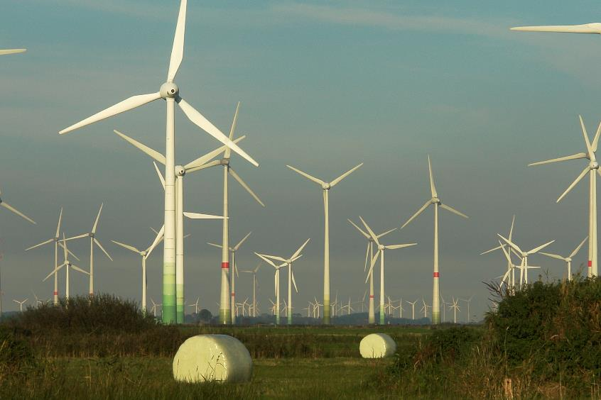
Aurich, Deutschland Das Ergebnis
In der CH noch viel schlimmer:
→ Kreten!

Slide 6
DIMENSIONEN & VISUALISIERUNGEN

Slide 7
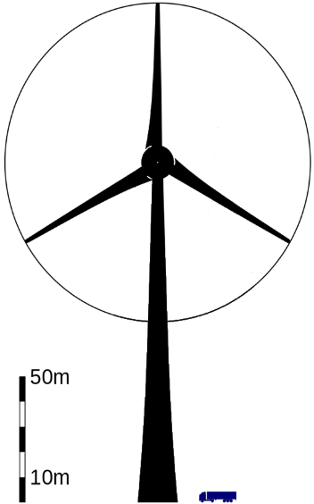
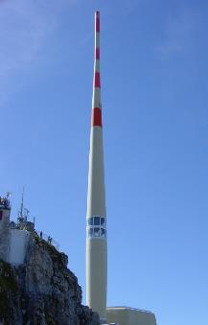
DIMENSIONEN ENERCON E-126 EP4
198.5m
Rotor: 360 t
Turm: 2’800 t
Fundament: 3’500 t
Total: ca. 7’000 t
Lebensdauer:
Ca. 20 Jahre
127 m
135m
123m

Slide 8
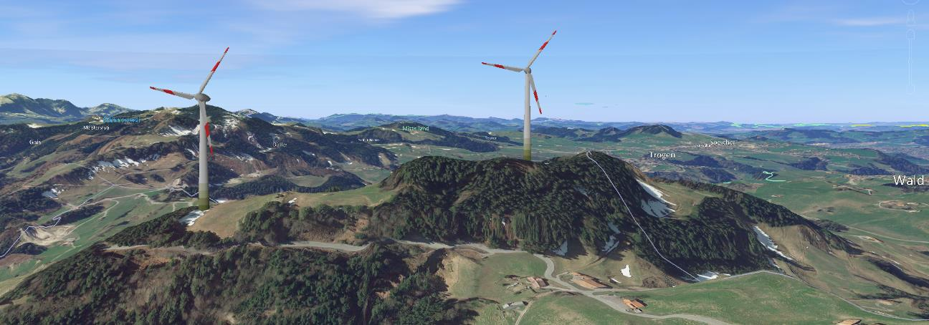
Visualisierung Aus der Luft

Slide 9
Visualisierung Von Wald AR

Slide 10
ERTRAG VON WINDKRAFTANLAGEN

Slide 11
Stromertrag Wind ist wirklich wichtig!
2.5 m/s
5 m/s
10 m/s
1 Glühbirne
8 Glühbirnen
64 Glühbirnen
Der Ertrag steigt in der 3. Potenz der Windgeschwindigkeit

Slide 12
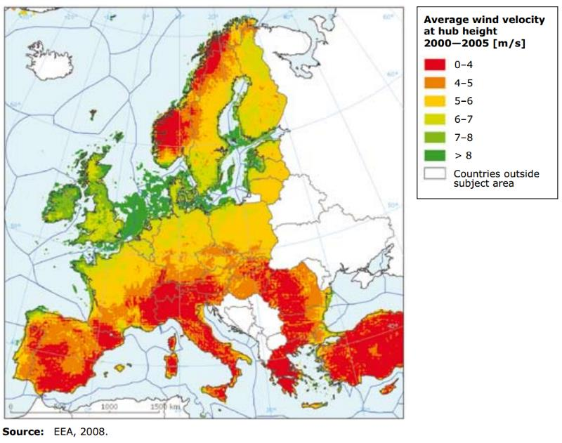
Windpotential Europa
Die Schweiz ist kein Windland!

Slide 13
Effektive gemessene Windgeschwindigkeiten In der Schweiz
Die Schweiz ist kein Windland…
…mit wenigen Ausnahmen:
Ort | Höhe über Meer | m/s (in 50m Höhe)
La Dôle | 1'670 m | 8.5
Chasseral | 1'594 m | 8.8
Säntis | 2’502 m | 6.1
Titlis | 3’040 m | 6.4
Passhöhe Grosser St. Bernhard | 2472 m | 6.1
Jungfraujoch | 3’580 m | 7.8
Quelle: www.wind-data.ch

Slide 14
Quasi Windstille Und wie die Schweiz darauf reagiert
Wind hat es sehr wenig…
…aber dafür eine geölte Windkraft-Lobby (suisse éole, BFE)
…die Sie übrigens bezahlen
Beeinflussung der Öffentlichkeit
Anforderungen an Standorte
Subventionen
2/3 tiefere Anforderungen als in Deutschland
Subventionen 230% von Deutschland
→ Fehlinvestitionen und komplett überdimensionierte Anlagen

Slide 15
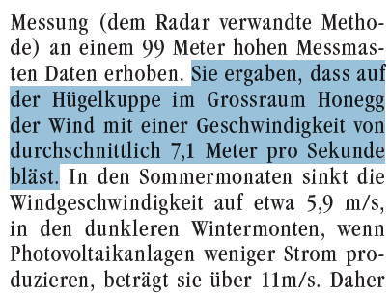
Windmessungen Projekt Honegg Die Verwirrung ist gross
Höhe unklar!
2.5 m/s…?
Website: 6 m/s
Neue Zahlen
Höhe 99m?
Wir haben die Appenzeller Wind AG gefragt, wie diese Werte zu verstehen sind:
Antwort:
«Die Messdaten sind interne Dokumente, die wir nicht weitergeben»

Slide 16
Subventionen So wird Ihr Geld verschleudert
Appenzeller Wind AG erhält pro kWh Strom: 21.5 Rappen (KEV)
Wert: 3-5 Rappen (über 4 mal weniger)
Reiner Verlust bei 800 WKA (Typ Honegg): über 1 Mia. CHF pro Jahr
Wer bezahlt das?

Slide 17
VERSCHANDELUNG DER LANDSCHAFT EINGRIFFE IN DIE NATUR

Slide 18
Das Appenzellerland… …und warum wir gerne hier wohnen
Weil es so schön ist!
Ruhe –akustisch und visuell
Natur
Weltbekannte und kleinräumige Hügellandschaft
Das Projekt ist ein massiver Eingriff ins Landschaftsbild.
Wollen wir das Appenzellerland dafür opfern?

Slide 19
Natur Massive Eingriffe
Waldrodungen
Riesige Fundamente
Neubau von breiten Zufahrtsstrassen (ganzjährig befahrbar)
Bau der Stromleitungen
Erstellung ebener Bauplatz (ca. 3’000 m²)
Dies alles mit möglichen Auswirkungen auf das Quellgebiet von Wald

Slide 20
Kanton AI Beurteilung Windkraft
Zu Windkraft generell:
«Die Nutzung ist mit grossen landschaftlichen und umwelttechnischen Konflikten verbunden»
«Die Erstellung von Grosswindanlagen ist kritisch beurteilt worden»
Zum Standort Honegg:
«Ist am wenigsten konfliktträchtig. «..» Weist jedoch auch das geringste Ertragspotential auf.»
Quelle: Kantonaler Richtplan AI / Teil Energie

Slide 21
NACHTEILE FÜR DIE MENSCHEN

Slide 22
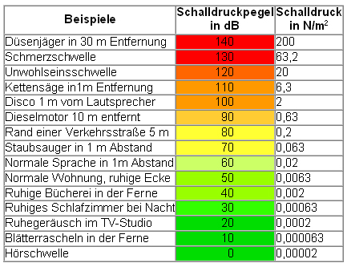
Lärmemissionen 105dB(A) auf Nabenhöhe
Appenzeller Wind AG: «Leise wie ein Geschirrspüler»

Slide 23
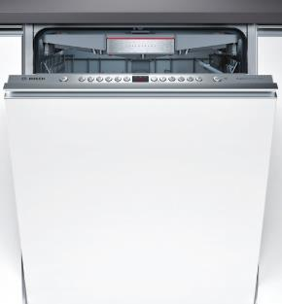
Lärmemissionen Aussagen der EMPA
EMPA: Mind. 450m Abstand nötig
EMPA: Abstand 450m → 45dB(A)…?
+6dB(A) = doppelt so laut!
Bosch SMV69N80EU

Slide 24
Lärmschutz Empfehlungen WHO
In der Schweiz gelten in der Nacht:
40 dB(A) für Erholungszonen
45 dB(A) für Wohnzonen
Baden-Württemberg:
35 dB(A) (Reine Wohnzone)
40 dB(A) (Wohnzone)
Wir verlangen: Einhaltung der WHO Empfehlung

Slide 25
Infraschall Ein kontroverses Thema
Infraschall: Schall unterhalb der Hörschwelle (<20 Hz)
10-30% der Personen im Umkreis von 2-3 km können reagieren
Beschwerden:
Schlafstörungen mit psychischen Folgen
Stress / Panische Angst
Bluthochdruck
Schwindel
Tinnitus

Slide 26
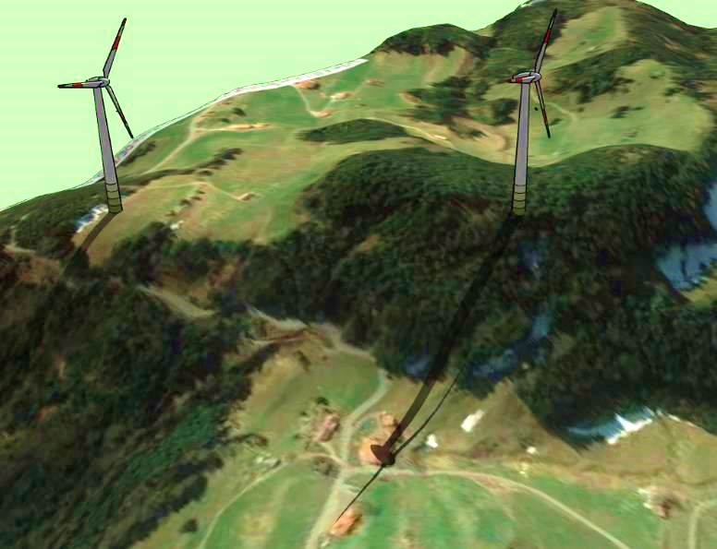
Visualisierung Schattenschlag – sogar Ende Mai

Slide 27
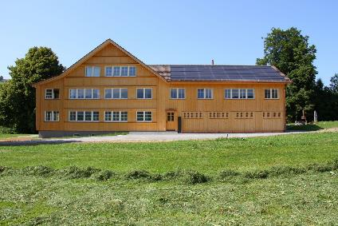
Tiefere Immobilienpreise Auch Sie können betroffen sein!
Tiefere Häuserpreise von 20-30% bis hin zur Unverkäuflichkeit
Bei deutlich höheren Abständen als beim Projekt Honegg!
2019
1 Mio
0.7 Mio
Keine Experimente mit dem Vermögen unserer Mitbürger!

Slide 28
Geld Wer kassiert und wer bezahlt
Umliegende Gemeinden tragen die Hauptlasten:
Emissionen
Verschandelung der Landschaft
Tiefere Häuserpreise
Wald und Trogen gehen finanziell komplett leer aus
Profiteure sind:
Investoren («6% Rendite!»)
Landbesitzer (ab ca. 30’000 CHF pro Jahr pro Anlage)
Gewinne für wenige / Nachteile für alle anderen!

Slide 29
MEHR ABSTAND!

Slide 30
Vorgeschriebener Abstand zu Wohnhäusern Ein Blick zu Nachbarn
Honegg
Baden-Württemberg, Basel-Land, Triengen LU
Dänemark (4H) (800m), Oberösterreich
200 m
Österreich (Niederösterreich)
Bayern (10H)
Hessen
300 m
700 m
1000 m
1200 m
2000 m

Slide 31
ZUSAMMENFASSUNG

Slide 32
Zusammenfassung Windkraft ist nicht einfach “gut” oder “schlecht”!
Windkraft macht dann Sinn, wenn
…der Abstand zu bewohntem Gebiet gross genug ist
…genug Wind weht
…der Schaden für die Landschaft möglichst tief ist
Diese Punkte sind beim vorliegenden Projekt nicht erfüllt
Wir lehnen daher das Projekt ab
Mindestabstand von 1000 m zu bewohnten Häusern
Zum Schutze unserer Bevölkerung!

Slide 33
Besten Dank!

